Slide 1
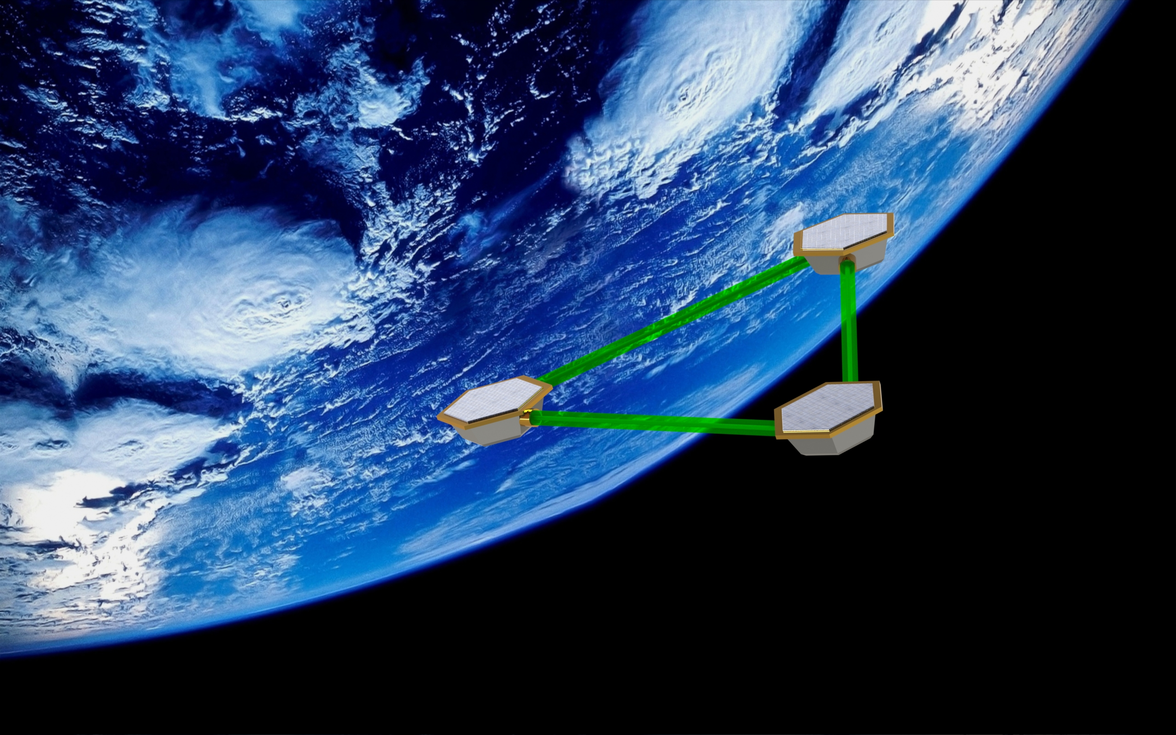
KAGAYA studio
ドラッグフリー制御の開発
ドラッグフリー 制御の開発
佐藤修一（ 法政理工）
佐藤修一（法政理工）

Slide 2
アウトライン
B-DECIGOミッションの概要
開発方針と開発の現状
  B-DECIGOの技術課題
  技術開発プログラム
  主に軌道設計・FF・DF制御について
まとめ

Slide 3
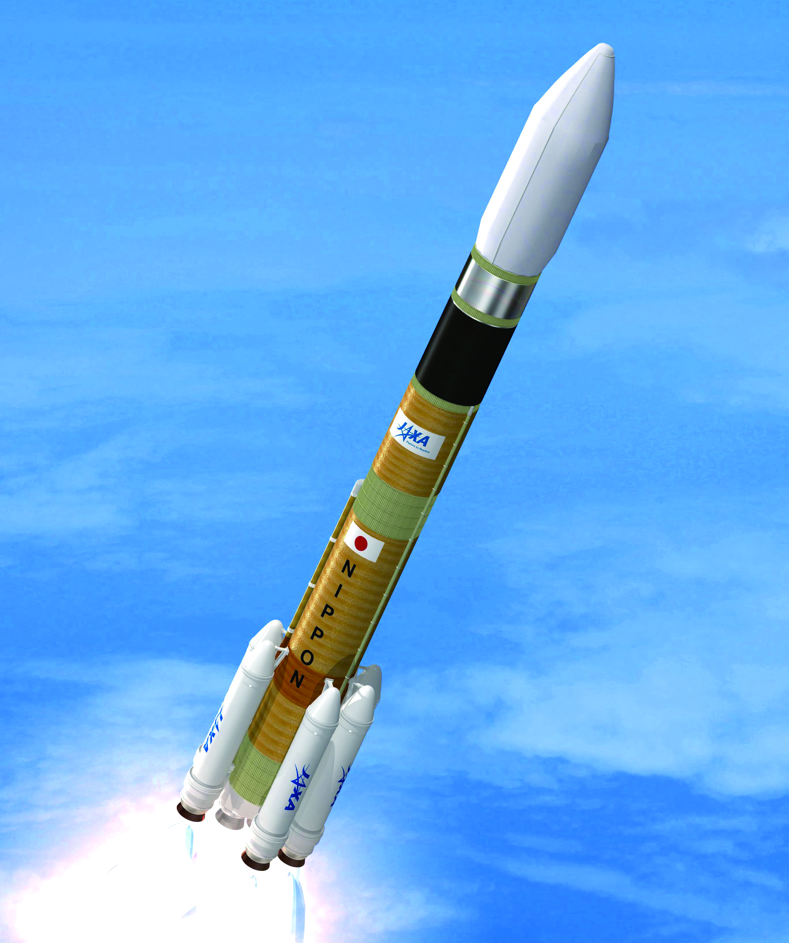
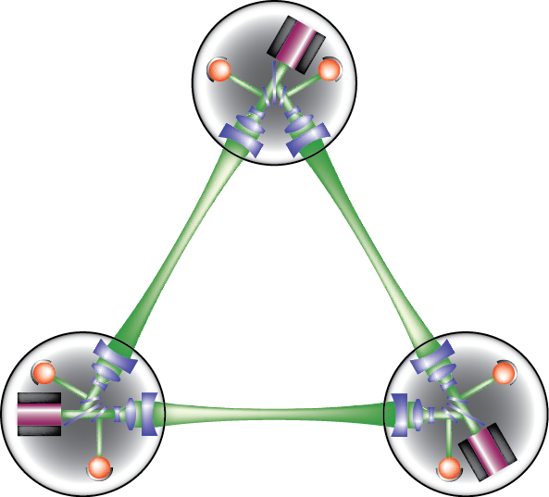
B-DECIGOミッション設計：概要
干渉計トポロジー
  “Differential FP interferometer”
  冗長性のための３基構成
  ドラッグフリー制御・
  フォーメーションフライト制御された衛星
コンステレーション
  1 ユニットのみ
干渉計主要諸元
  λ = 515 10⁻⁹ [m]
  P = 1.0 [W]
  η = 0.9 [A/W]
  fc = 24.5 [Hz]
  F = 30.6
  M = 30 [kg]
  L = 100 [km]
B-DECIGO
100km

Slide 4
B-DECIGOの技術課題
(1) 長基線長レーザー干渉計技術
  100kmの長基線技術（長曲率半径鏡.鏡変形の補正）
  低周波数雑音
  双方向FP共振器の光学系設計・安定化光源とその制御
  光軸・衛星姿勢の初期捕捉
(2) 外力雑音の低減
  重力・磁場変動・静電気力・残留気体・熱輻射・宇宙線衝突・
  支持・制御起因の雑音などあらゆる雑音源対策
(3) 衛星変動の低減
  ドラッグフリーフリー技術・低雑音スラスタ技術
  受動的外乱低減技術
(4) 衛星システム設計
  フォーメーションフライトと軌道設計
  衛星のリソース配分・打ち上げ手段
  初期ミッションシーケンス
→電通大
→法政大
→東大工

Slide 5
技術課題（3）衛星変動の低減
衛星変動の低減
  1x10⁻⁹ m/Hz^{1/2} ＠0.1Hz
    外力雑音とのトレードオフ関係
    地球上の地下坑道内など、最も静寂な環境程度の安定度
具体的な課題
  観測時に機械的動作を行う部品はほぼ搭載不可
  低推力雑音・連続推力可変・高ダイナミックレンジなスラスタ
  ドラッグフリー以外の衛星変動抑圧技術も必要となる可能性
開発プログラム
  ドラッグフリーのシミュレーション
  軌道設計、シミュレーション
  衛星ドラッグフリーの地上実証
    （およびそれを補助する機構の開発感度実証）
  微小推力雑音スラスタの開発・性能評価
  航空機・微小重力下におけるドラッグフリーの動作実証
→法政大
→東大工
→東大理
→ISAS

Slide 6
開発プログラム（１）
開発目的
  ドラッグフリーのシミュレーション
開発方針
  フォーメーションフライト＋ドラッグフリー制御の成立性の立証
  干渉計感度とドラッグフリー制御の成立性の立証
  →統合してDECIGO simulatorを構築

Slide 7
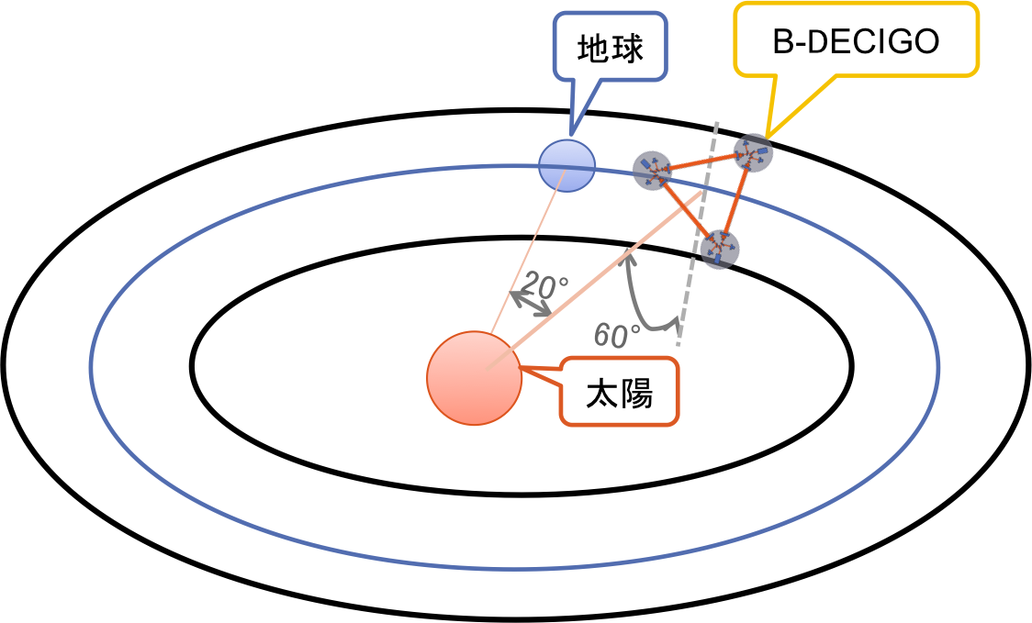
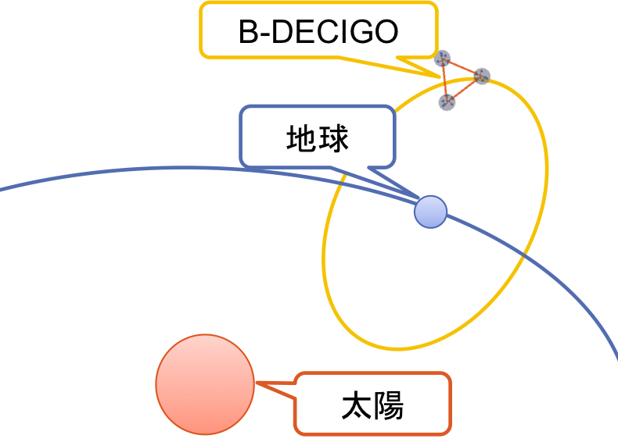
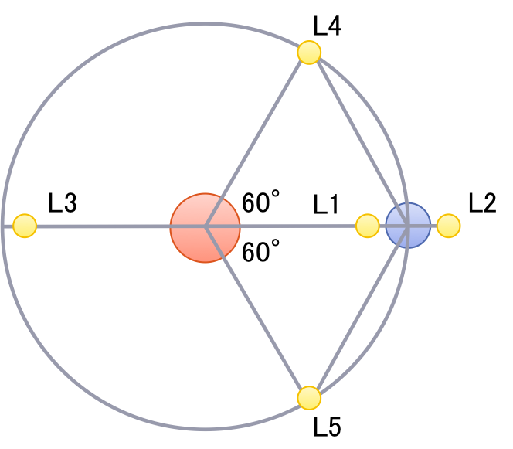
開発プログラム（２）
開発目的
  軌道設計とシミュレーション
設計方針
  ３機のフォーメーションフライト
  外力擾乱が少なく軌道修正Δvがないのが理想
    ⇧スラスタリソースの制約から
  全日照：日照日陰の熱ステップがない
開発方針
  基線長変動0.5%以下となる軌道（制御せず）
    ⇧光源の周波数変調の制約から
  基線長変動0.5%以下に抑えるために必要な推力の算定
太陽周回軌道
地球周回軌道
ラグランジュ点
太陽との２体問題系
太陽・地球との
３体問題系
地球との２体問題系

Slide 8
開発プログラム（２）
太陽周回軌道（LISA-like）
  全日照が成立
  軌道半径：1AU
  軌道周期：１年
  基線長変動：~2x10⁻⁶
地球周回軌道（2,000km）
  全日照は成立しない
  軌道高度：2,000km
  軌道周期：~2h
  基線長変動：~5x10⁻³
地球周回軌道（静止軌道）
  全日照は成立しない
  軌道高度：36,000km
  軌道周期：24h
  基線長変動：~7x10⁻⁴
軌道修正 Δv なしで成立
軌道修正 Δv なしで十分成立

Slide 9
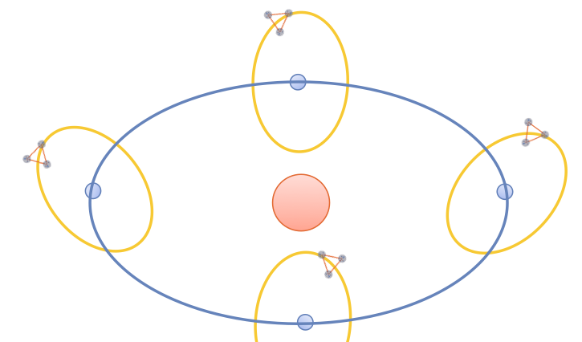
開発プログラム（２）
地球周回太陽同期軌道（Dawndusk+Cartwheel）
  J2項を考慮した軌道面回転系
  全日照が実現
  軌道高度：2,000km
  軌道周期：~2h
  基線長変動：~2x10²
ラグランジュ点
  3体問題の系
  全日照が実現
  基線長変動：~2x10²
  基線長変動：~5x10⁻¹
軌道修正 Δv が必要
L1
L2
L4

Slide 10
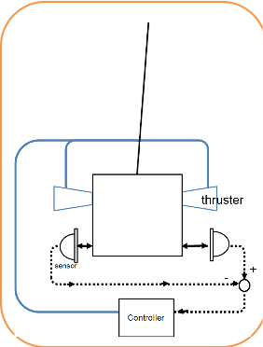
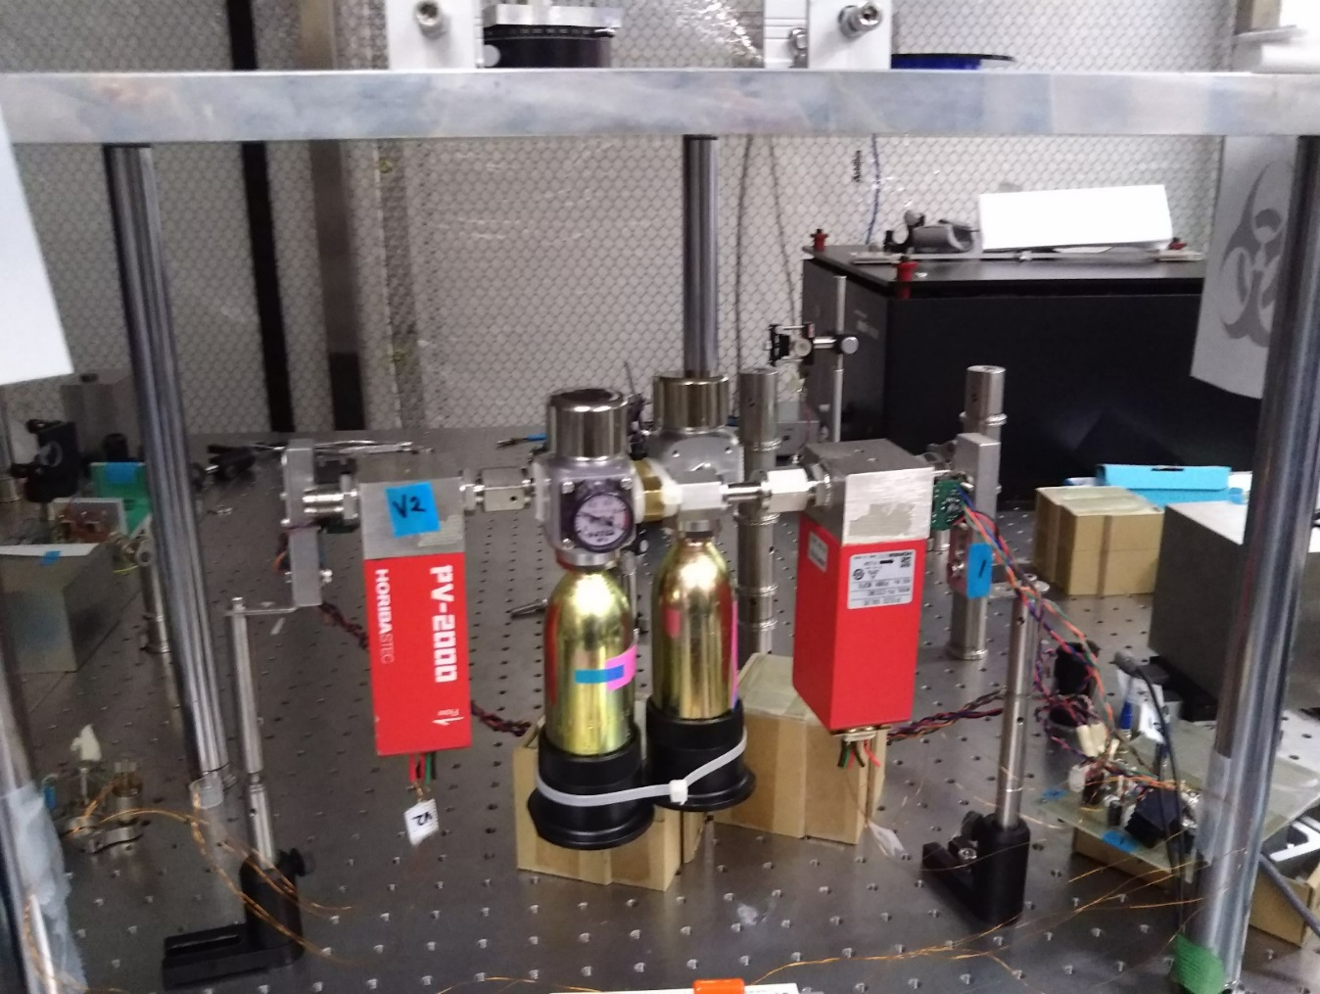
開発プログラム（３）
開発目的
  衛星ドラッグフリーの地上実証
  （およびそれを補助する機構の開発）
開発方針
  スラスタの連続推進による位置（精密）制御
制御系
  単振り子に吊った並進１自由度系
  変位センサ：フォトセンサ（外部）
  アクチュエータ：スラスタ機構
  外部制御：cRIOデジタル制御
  （細いワイヤでリンク）
  （ワンパッケージの独立制御系）

Slide 11
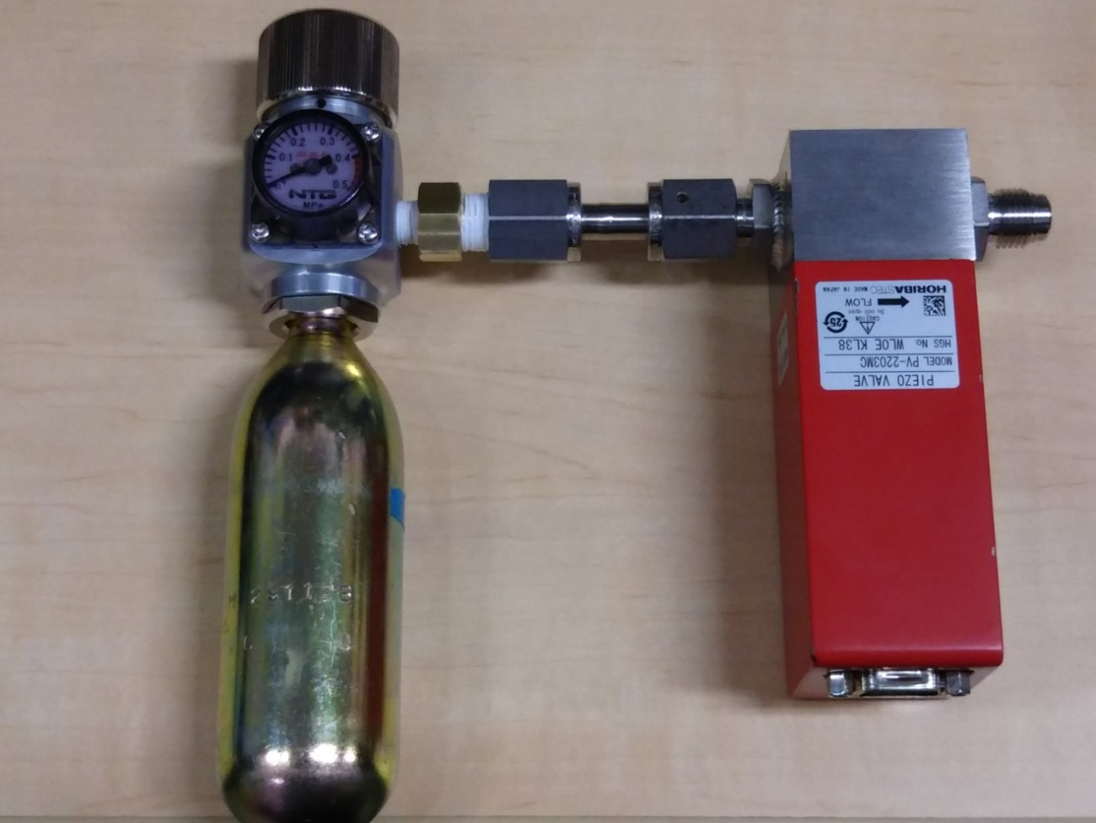
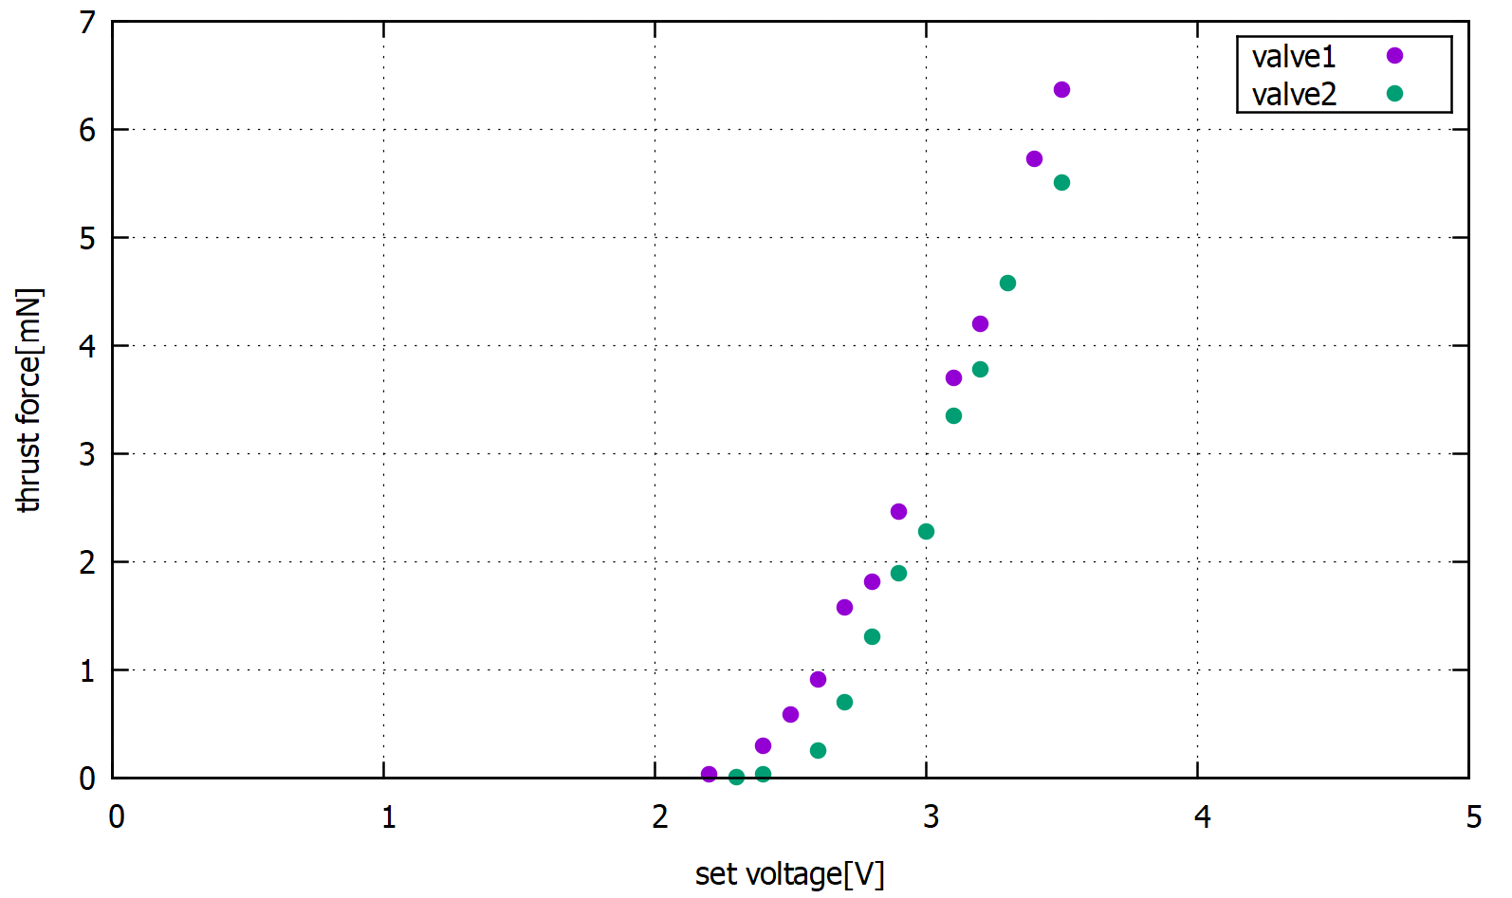
開発プログラム（３）
スラスタ機構
  コールドガスジェットスラスタを想定
  推力媒体：ミニガスカートリッジ（CO₂）
  カートリッジ容量：98cc（32-40L）
  １次調圧：レギュレータ（0.05~0.35MPa）
  可変調圧：ピエゾバルブ（HORIBA PV-2000）
スラスタ特性
  効率：数 mN/V
  非線形性・ヒステリシスあり
スラスタ特性（推力/入力電圧）

Slide 12
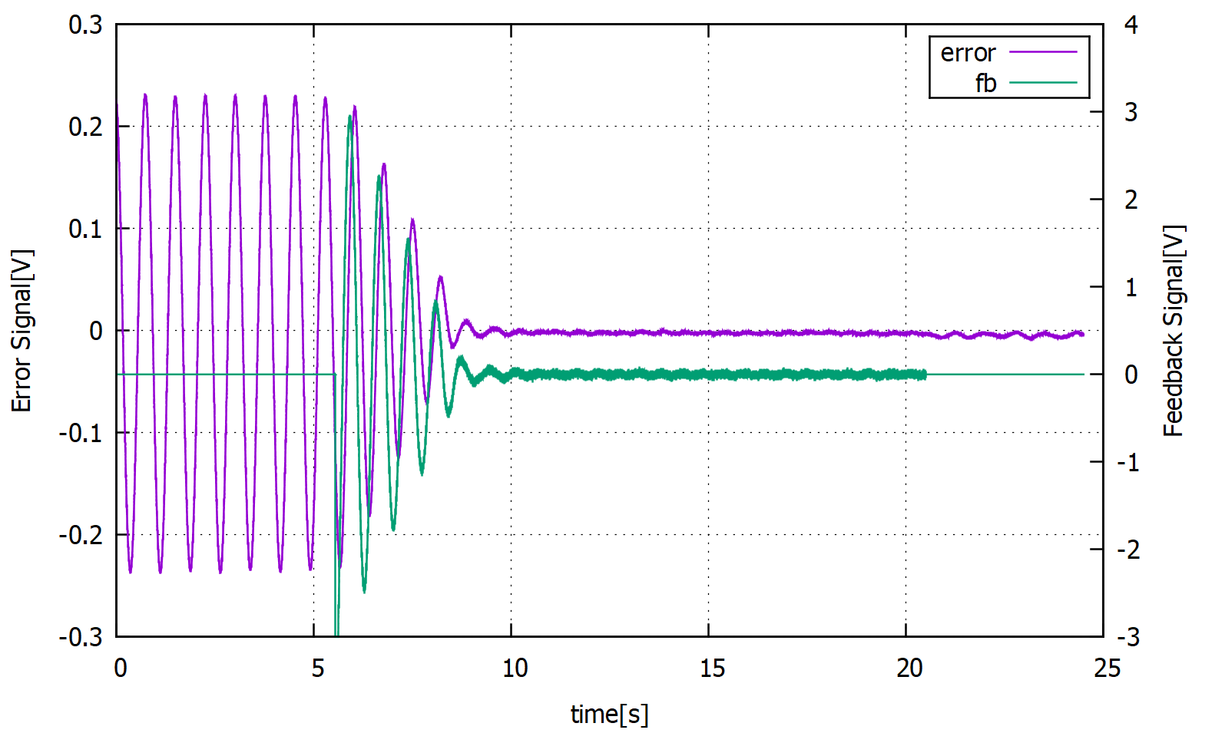
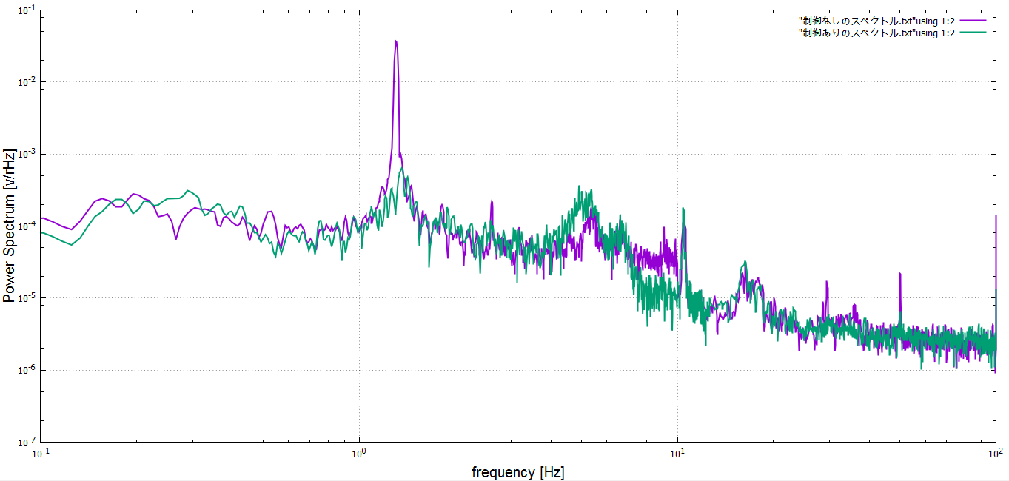
オープンループ伝達関数
開発プログラム（３）
制御実験
  振り子の共振をダンプする程度には
  ゆるく制御
  UGFは十分低い
  ⇨ オープンループゲインを上げる余地
現状
    1Dでのスラスタ連続制御成功
    今年度：感度評価と6D制御実験
誤差・制御信号の振舞い
Unity gain
Loop closed

Slide 13
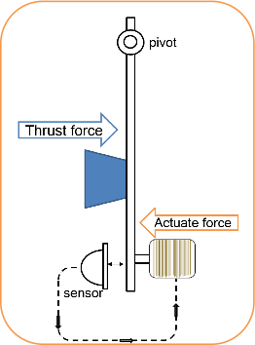
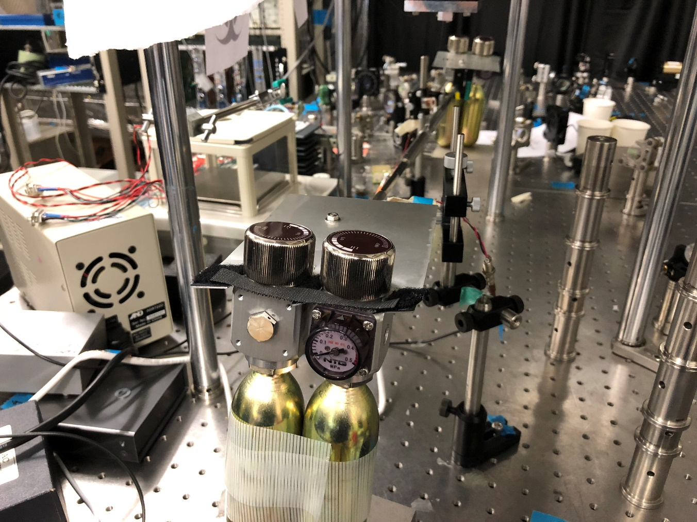
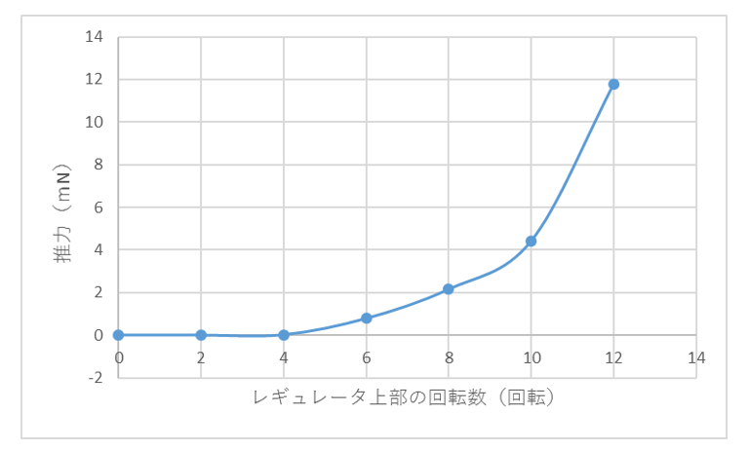
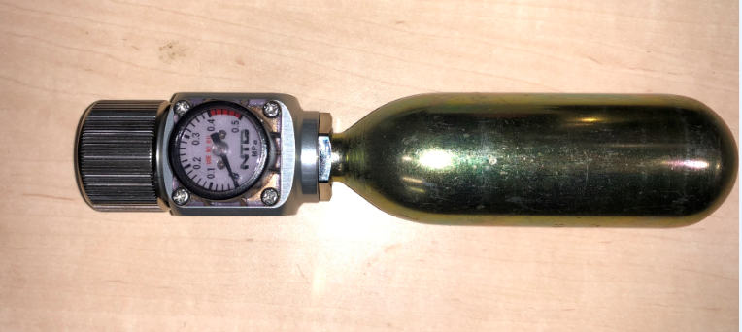
開発プログラム（４）
開発目的
  微小推力雑音スラスタの開発・性能評価，感度実証
開発方針
  10⁻⁷ N/rHzの推力雑音を測定できる系の構築
  プロトタイプ（Phase1） ⇨ 推力雑音測定系（Phase2）
  （ねじれ振り子）測定系雑音測定系 ⇨ スラスタ機構搭載系
  変位センサ：フォトセンサ ⇨ マイケルソン干渉計
  アクチュエータ：コイルマグネット
スラスタ機構
  コールドガスジェットを想定
  ミニガスカートリッジ（CO₂）：98cc/32~40L
  １次減圧系（レギュレータ）

Slide 14
開発プログラム（４）
システム雑音
  低周波：地面振動カップリング
  高周波：電気系雑音
スラスタ推力雑音
  DC的スラスト（数mN程度）
現状
  これまで： DPF相当の感度要求は満たせる目処
  今年度：引き続きスラスタ搭載型の開発
Requirement
Preliminary

Slide 15
まとめ
B-DECIGO → DECIGO
  最初に提案する科学衛星として再定義
B-DECIGO の開発
  ミッション・システム要求の設定
  開発戦略の策定
  開発プログラム

